Slide 1
Le mandant doit indiquer la faute grave commise par l’agent commercial dès le courrier de fin du contrat
Cass. Com. 16 novembre 2022, n°21-17.423 : arrêt « Acopal » → Revirement

Slide 2
Cass.
Faute dénoncée par le mandant avant ou après l’envoie du courrier de résiliation du contrat
La faute doit être dénoncée dès l’envoi du courrier de rupture
16 novembre 2022

Slide 3
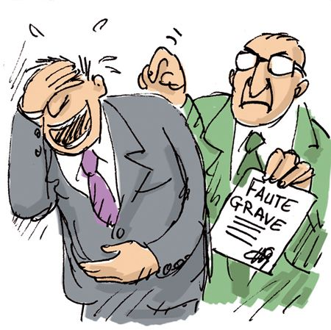
I. Avant ladite Jurisprudence
L’agent commercial pouvait être privé de son indemnité de fin de contrat lorsque sa faute grave, commise pendant le contrat, a été dénoncée par le mandant après l’envoi du courrier de résiliation.
Pour dire autrement, l’agent commercial doit être privé de son indemnité de fin de contrat (art. L.134-12 du C.com) même lorsque sa faute grave, commise pendant l’exécution du contrat, a été découverte postérieurement par le mandant.

Slide 4
La critique d’ordre textuel
Art. L.134-12 C. com : L’indemnité de fin de contrat est, en principe, due à tout agent commercial
Art. L.134-13 : Liste les cas d’exclusion

Slide 5
La critique au regard de la Jurisprudence contraire de la Cour de justice
CJCE, 28 oct.2010, arrêt « Volvo »
L’indemnité de l’agent devait être maintenue lorsque la faute grave était postérieurement relevée ou dénoncée par le mandant.
Seule limite: l’équité, laquelle pouvait influencer à la baisse, le montant de l’indemnité.

Slide 6
Malgré ces critiques, la Cour de Cassation maintenait sa position.
La faute grave de l’agent, même révélée postérieurement à la rupture du contrat, prive l’agent de son indemnité de fin de contrat.

Slide 7
Depuis l’arrêt du 16 novembre 2022
A présent,
Le mandant est tenu d’exposer la faute grave de l’agent commercial.
Et cela dès l’envoi du courrier de rupture.
À défaut, l’agent conserve son droit à l’indemnité de fin de contrat.
La faute grave, même tardivement dénoncée, peut conduire à une réduction de l’indemnité de fin de contrat.

Slide 8
Conséquences
Alignement des Jurisprudence CJCE et Cour de Cassation.
Concerne seulement le cas où la résiliation du contrat est initiée par le mandant.
Doit être dénoncée dès l’envoi du courrier de rupture

